Slide 1
Теневой театр своими руками
Подготовила:
Воспитатель подготовительной группы
Боровикова В.Н.
.

Slide 2
Материал:
для создания театра нам потребуется: - ширма - ткань: белая (можно использовать кальку), цветная на кулисы; - нитки в тон ткани; - трубочки (средние); -картон, черная краска

Slide 3
Инструменты для работы:
- канцелярский нож (резак); - ножницы; - клей; - линейка; - карандаш/ручка;

Slide 4
Вырезаем силуэты персонажей и декораций

Slide 5
Наклеиваем силуэты на черный картон или покрываем черной гуашью. Чтобы силуэты не гнулись

Slide 6
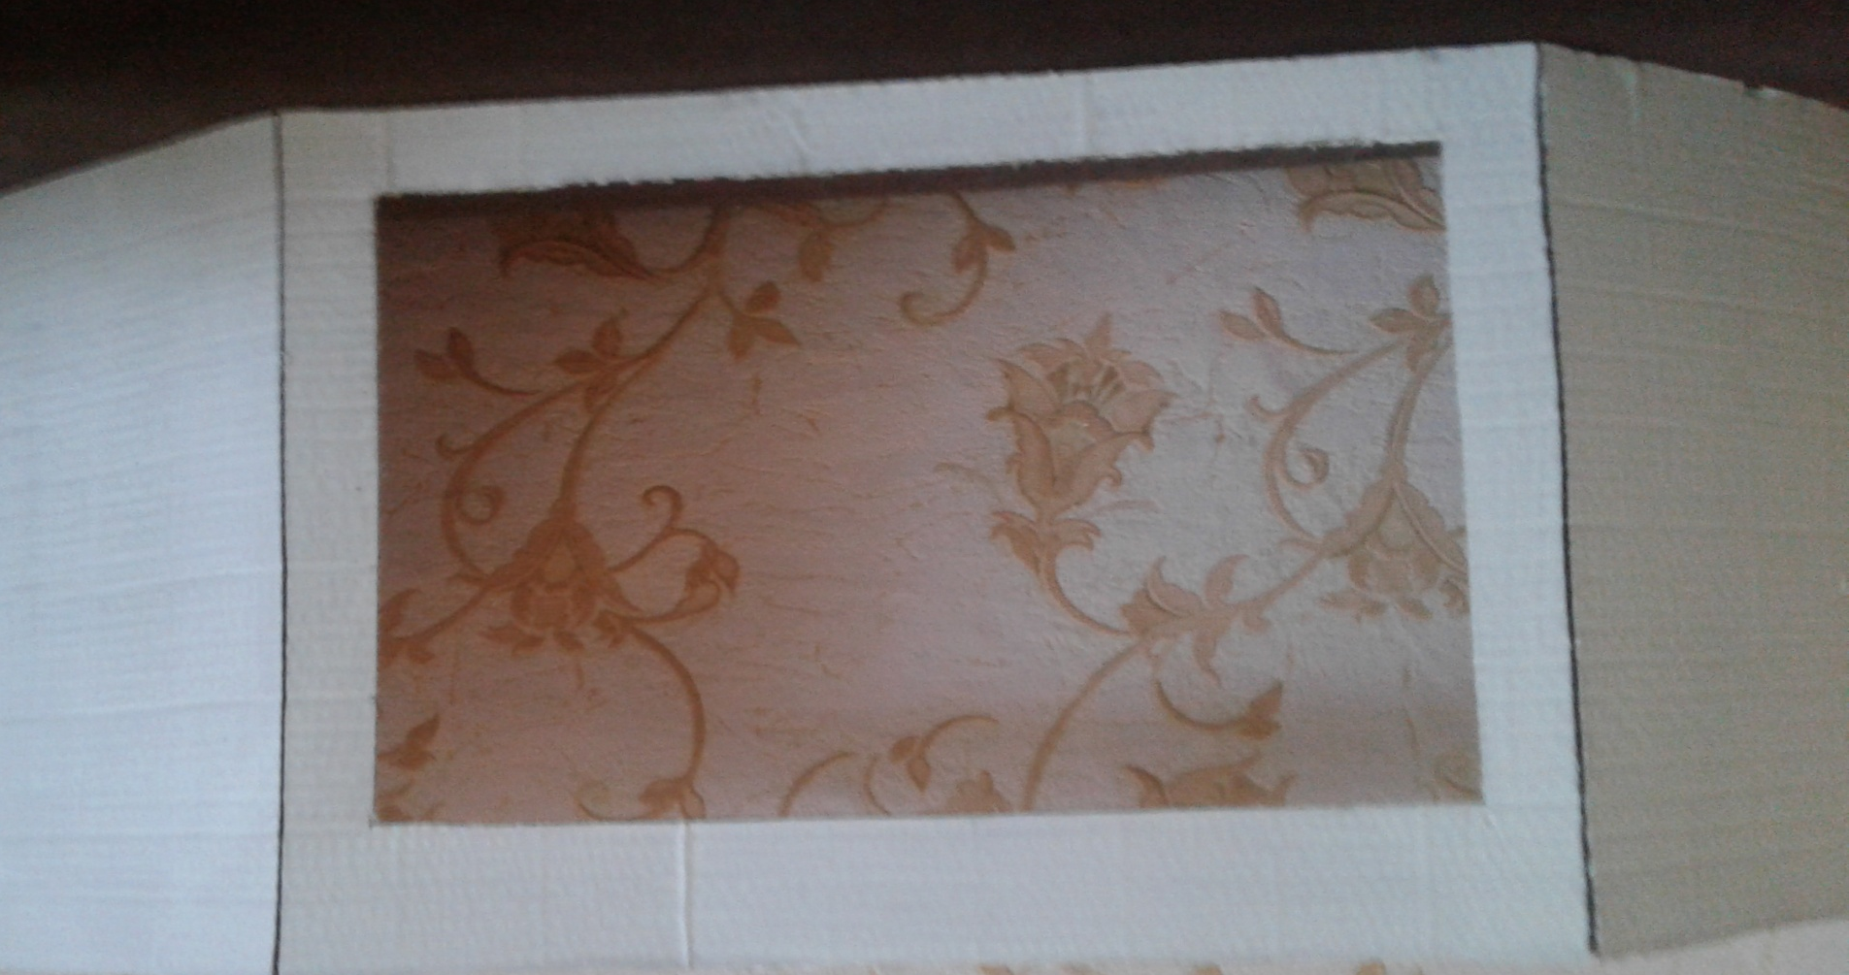
Подготавливаем ширму

Slide 7
Обтягиваем ширму белой тканью или калькой

Slide 8
Чтобы зрители могли увидеть спектакль, нам понадобится две лампы на прищепках.

Slide 9
Позовем актеров - кукловодов и зрителей.

Slide 10
Приглашаем к нам на спектакль! Приятного просмотра! И приятной работы с этим материалом!

